Slide 1
SSAFY Project
Happy House
낙지볶음
Notes:
안녕하세요 낚지볶음 팀의 발표를 맡은 전병복입니다.
발표 시작하겠습니다.

Slide 2
CONTENTS
01
팀원 소개
02
기획 배경 및 목표
03
추진 계획
04
시장분석
05
개발 결과
06
기대 효과
07
개발 후기
CONTENTS
Notes:
우선 목차를 보시면 팀원소개 기획배경 및 목표, 추진계획, 시장분석, 개발결과, 기대효과, 개발 후기로 이루어져있습니다.

Slide 3

01
팀원 소개
전병복
김낙현
BackEnd 담당
FrontEnd 담당
Notes:
저희 낚지볶음 팀은 백엔드를 맡은 팀장 전병복과 프론트엔드를 맡은 팀원 김낙현으로 이루어져 있습니다.

Slide 4


02
기획배경 및 목표
기획 배경
고객이 원하는 조건의 집을 찾아주기 위해
목표
다양한 조건들을 추가하여 세부적으로 고객들이 원하는 집을 검색할 수 있다.
Notes:
기획배경 및 목표입니다. 저희는 고객이 원하는 조건의 집을 찾는 것을 도와주기 위해 프로젝트를 기획하였습니다.
프로젝트 목표는 다양한 조건들을 추가하여 고객이 원하는 조건의 집을 찾을 수 있게 하는 것입니다.

Slide 5
03
추진 계획
5/20 ~ 5/22
5/23 ~ 5/25
5/26 ~ 5/27
▪ 아이디어 회의
▪ 전체적인 프로젝트 계획 수립
▪ FrontEnd와 BackEnd로 나누어 개발 진행
▪ 본격적인 개발 단계
▪ 사용할 API 개발
▪ BackEnd와 통신할 Page 작성
▪ FrontEnd와 BackEnd 연동 및 마무리 단계
▪ Page 스타일시트 변경
▪ 미흡한 사항 보완
Notes:
다음은 추진 계획입니다.
프로젝트 첫날부터 셋째 날까지는 전반적인 계획과 아이디어를 위해 회의에 많은 시간을 투자하였고 역할을 세분화하여 나눈 뒤에 개발을 진행하였습니다.
4일차부터 6일차까지는 본격적으로 api와 페이지들을 개발하였습니다.
마지막으로 7,8일차에는 각자 개발한 부분을 연동하고 스타일을 입히는 작업을 진행하고 미흡한 점들을 보완하였습니다.

Slide 6
04
시장 분석
기존 제품
▪ 매물에 대한 정보만을 제공
▪ 매물 검색을 위해 직접 입력하는 시스템
차별점
▪ 매물에 대한 정보뿐만 아니라 주택에 관련된 뉴스 제공
▪ 간소화된 드롭박스를 통해 쉽고 빠르게 매물 검색 가능
Notes:
다음은 시장 분석입니다.
기존 제품보다 편리한 드롭박스를 이용하고, 뉴스를 제공한다는 점이 저희 프로젝트의 차별점으로 생각하고 프로젝트를 진행하였습니다.

Slide 7








05
개발 결과
개발 환경 및 전체 시스템 구조
협업 Tool
webex
Google meet
github
Framework
spring
vscode
기술 stack
Spring boot
Vue.js
mysql
Notes:
다음은 개발환경및 시스템 구조입니다.
협업툴로는 웹엑스, 구글 밑, 깃허브를 사용하였고, 프레임워크로는 스프링, vs코드를 사용하였습니다.
사용한 기술 스택으로는 스프링부트, 뷰js, mysql이 있습니다.

Slide 8
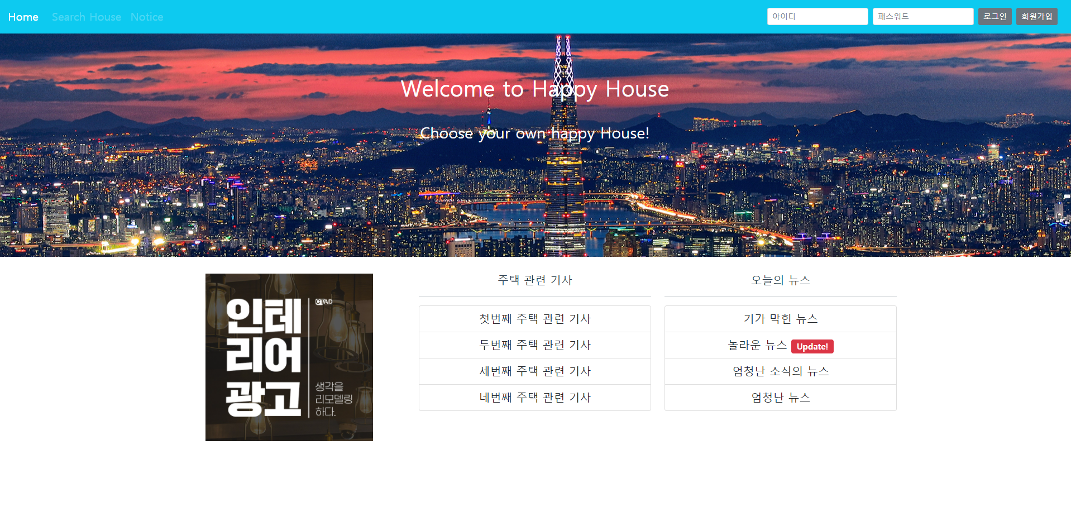
05
개발 결과
화면 흐름도
<Main Page>
Notes:
프로젝트의 개발흐름도를 보여드리겠습니다. 현재 보시는 화면은 처음 접속하면 나오는 메인 페이지입니다.

Slide 9
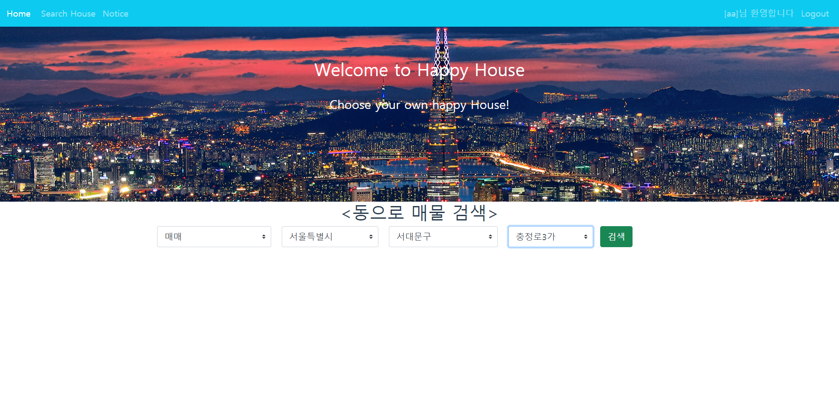
05
개발 결과
화면 흐름도
<Search Page>
Notes:
다음 페이지는 고객이 원하는 지역의 원하는 종류의 매물을 검색하는 페이지입니다.

Slide 10
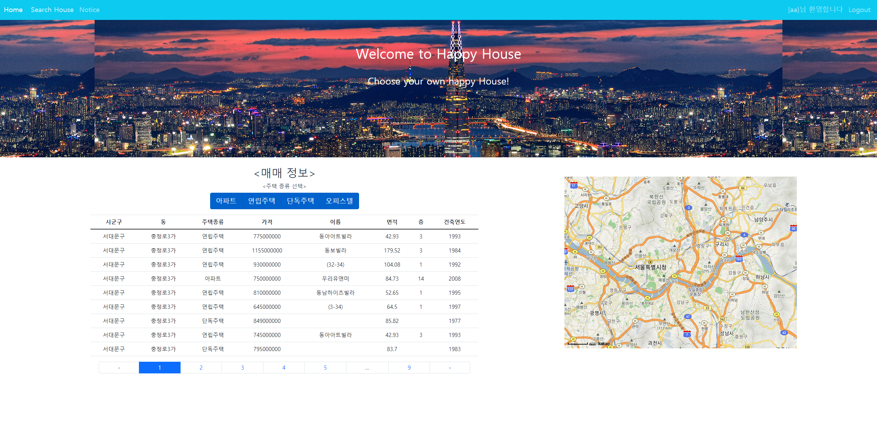
05
개발 결과
화면 흐름도
<House List Page>
Notes:
다음 페이지는 검색한 결과를 나타내는 페이지입니다.

Slide 11
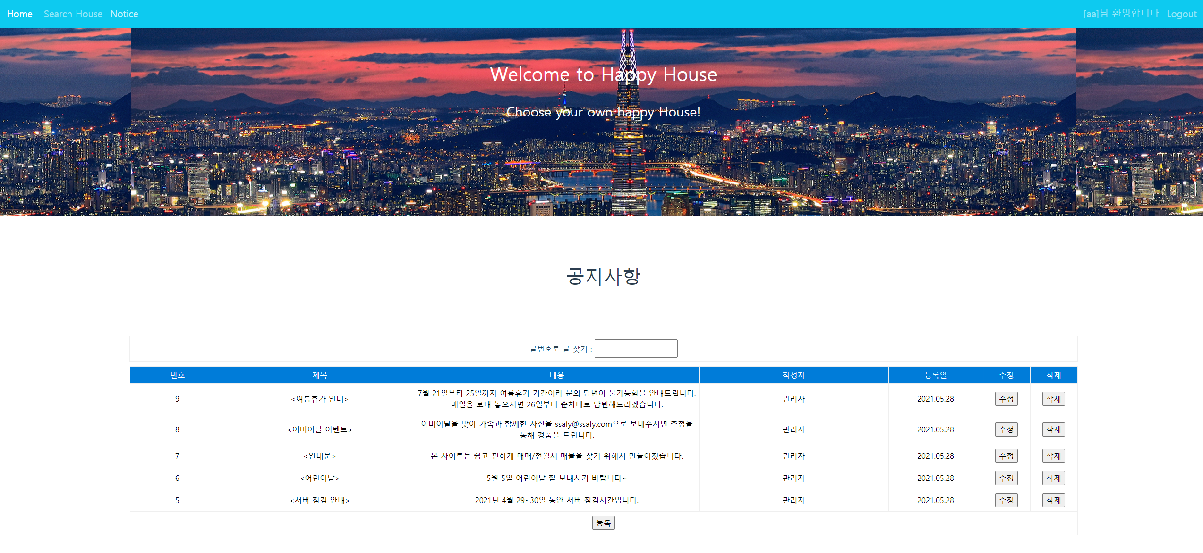
05
개발 결과
화면 흐름도
<Notice Page>
Notes:
다음 페이지는 관리자가 작성한 공지사항을 볼 수 있는 페이지입니다.

Slide 12
06
기대 효과
기대 효과
▪ 차별화되고 세부적인 조건들을 통해서 사용자가 원하는 매물 검색 가능
발전 방향
▪ 집 주변의 편의시설과 혐오시설 등 주변 시설들의 정보 제공
Notes:
저희 프로젝트의 기대효과로는 조건들을 이용하여 사용자가 원하는 매물을 찾을 수 있다는 점이고, 앞으로의 발전 방향은 주변시설들의 정보를 계속 추가하여 더욱 사용자의 니즈에 맞는 주택의 정보를 제공하는 것입니다.

Slide 13

07
개발 후기
전병복
수업시간에 배웠던 여러가지 기술들을 프로젝트에서 사용할 수 있었던 좋은 경험이었고, 생각보다 미흡한 점이 많아서 다음에는 더 나은 프로젝트를 만들 수 있게 노력하려고 합니다.
김낙현
처음 배운 VUEJS와 SpringBoot를 사용하여 프로젝트를 하면서 하나하나 모르는 것들을 해결해 나가면서 좀 더 자신감이 생긴것 같습니다. 2학기 프로젝트 때에는 좀 더 어려워하지 않고 문제를 해결해 나갈 수 있으면 좋겠습니다.
Notes:
다음은 개발후기입니다.
두명의 팀원 모두 이번 프로젝트가 좋은 경험이 되었고 문제해결능력을 키울 수 있었습니다. 이 경험을 밑바탕으로 하여 더욱 더 성장할 수 있도록 노력하려고 합니다.

Slide 14
시연 영상
Q&A
Notes:
지금부터 시연 영상을 보여드리겠습니다.

Slide 15
THANK YOU -
감사합니다
-낙지볶음-
Notes:
지금까지 발표를 경청해주셔서 감사합니다. 이상 발표를 마치겠습니다.

